Slide 1
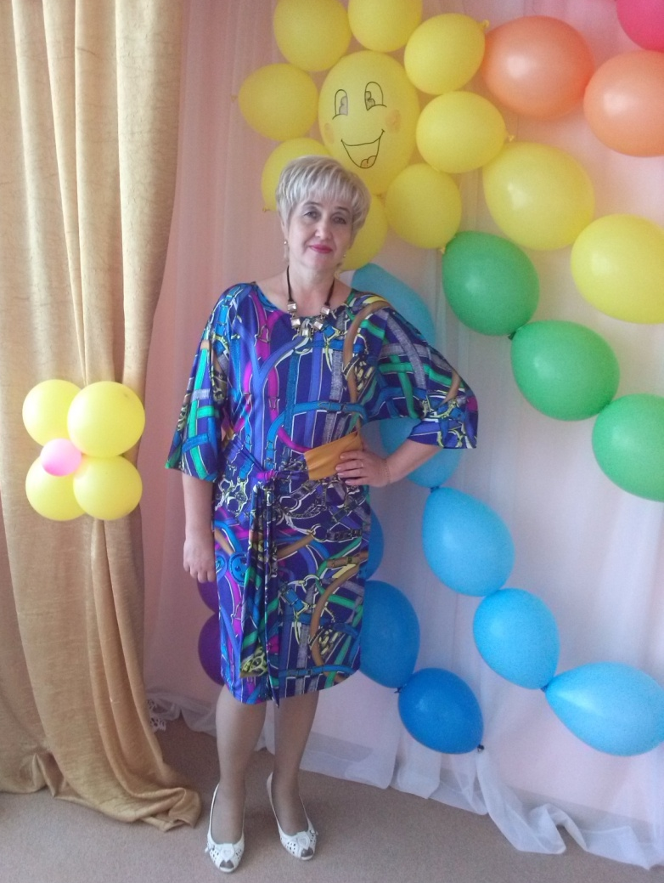
Творческая презентация по реализации духовно-нравственного направления воспитателя Приставкиной Ирины Владимировны
Муниципального бюджетного дошкольного образовательного учреждения «Большеигнатовский детский сад комбинированного вида» Большеигнатовского муниципального района Республики Мордовия

Slide 2
«Ничего не может по силе воздействия сравниться с искусством. Оно является уникальным средством формирования нравственно-эмоциональной сферы дошкольника. Помогает развитию художественных и творческих способностей, формированию образного мышления. Поэтому с ранних лет необходимо насыщать жизнь ребенка искусством. Вводить его в чудесный и прекрасный мир музыки, живописи, сказки, театра, танца, художественного слова, особенно во время проведения православных праздников». Концепция православного дошкольного образования. Отдел религиозного образования и катехизации Московского патриархата

Slide 3
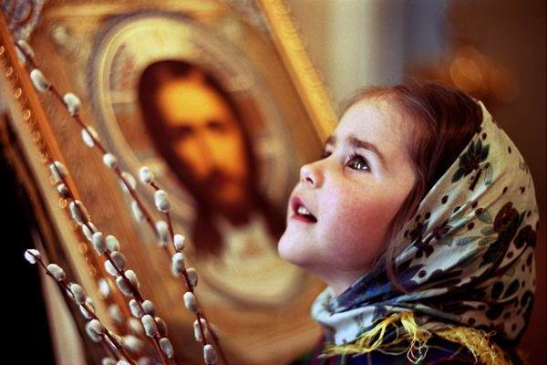
В нашем обществе остро встала проблема недостаточности духовно-нравственного, эмоционального воспитания детей, воспитания гуманного и доброжелательного отношения друг к другу и окружающему миру. Традиции православной культуры, будучи глубоко укоренены в истории русского народа, его национальных традициях, должны помочь обрести тот нравственный идеал, который в течении многих столетий был главным критерием духовно-нравственного воспитания человека в России.

Slide 4
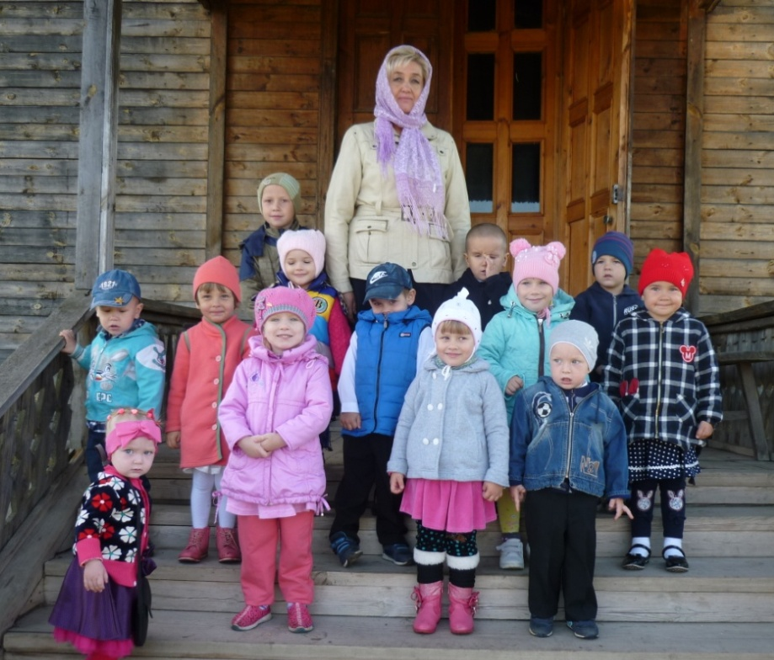
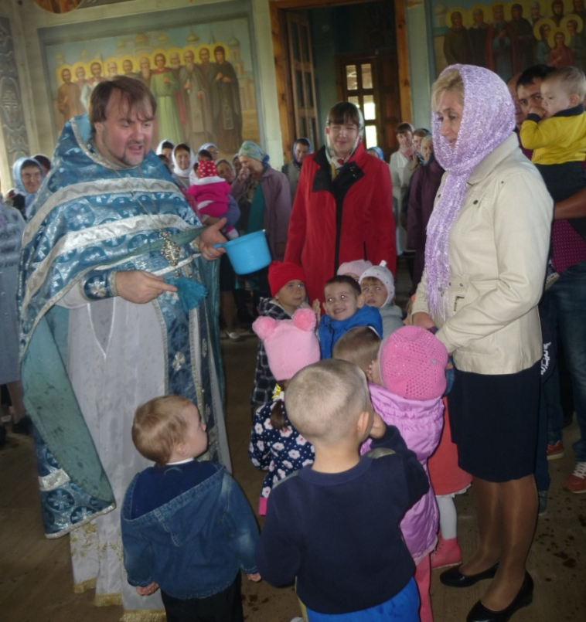
С 2017 года мной реализуется духовно-нравственное направление в ДОО. Несомненно в духовно-нравственном воспитании ребенка важно пробудить личность ребёнка, направить к познанию Бога в его реальности, сформировать религиозные чувства; воспитать у детей чувство благоговения к святыням, почтения и любви к родителям и другим людям, научить их бережному отношению к окружающему миру – великому творению Господа; способствовать развитию творческих способностей, умственному и физическому совершенствованию ребёнка.

Slide 5
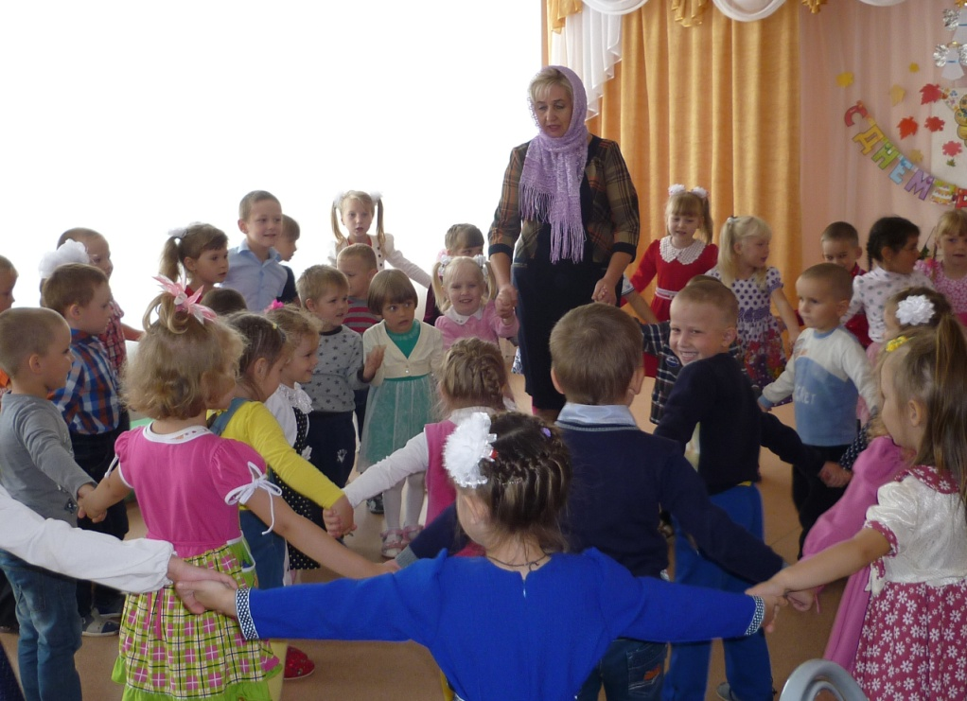
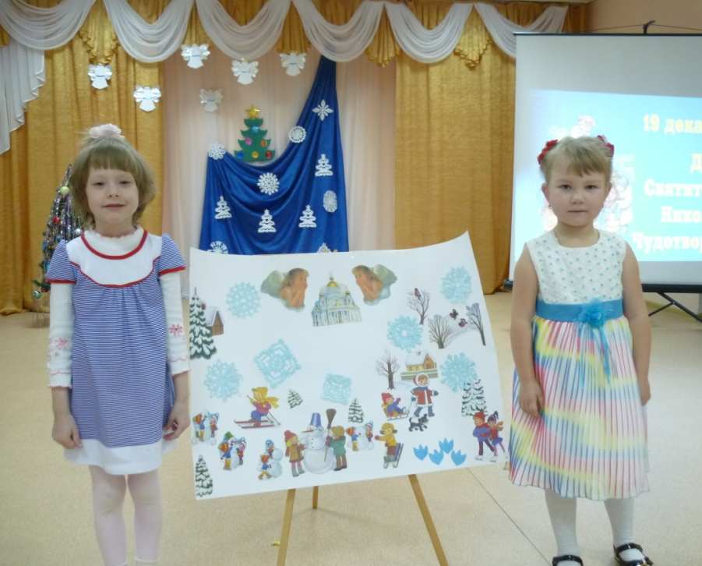
Сила воздействия на ребенка православных, народных традиций возрастает, если ознакомление с ними осуществляется на основе собственной деятельности дошкольника. Исходя из этого, формой моей работы с детьми стал праздник, где они являются не только слушателями и зрителями, но и активными исполнителями закличек, песен, стихов, плясок, хороводов, инсценировок, музыкальных игр, являясь так же активными участниками подготовки всего этого.

Slide 6
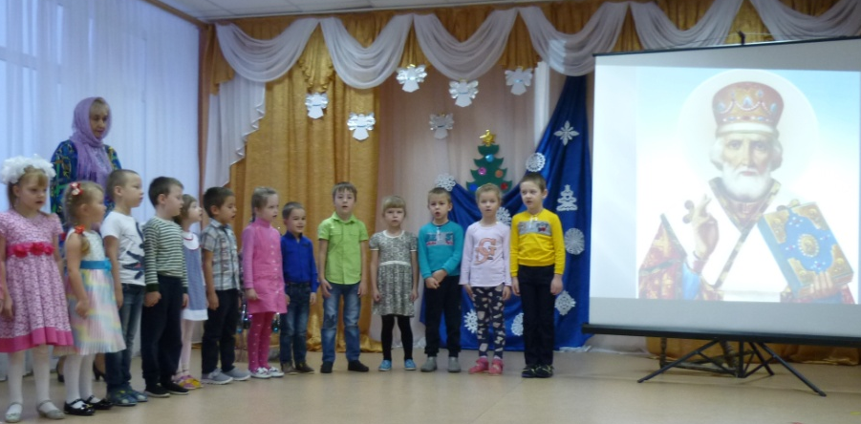
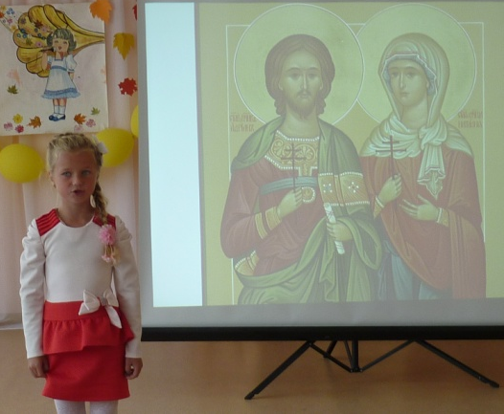
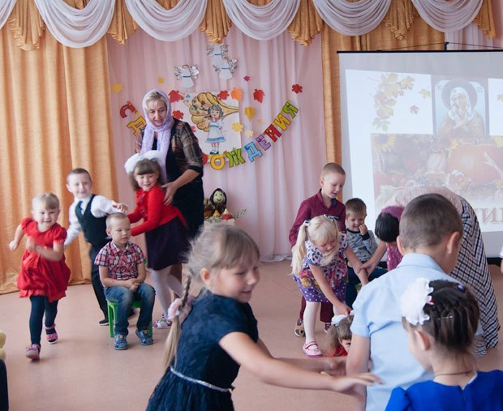
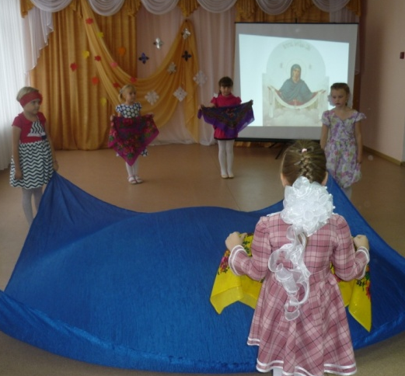
Дети чутки и восприимчивы ко всему, что их окружает. Основанный на наглядном, словесном и практическом методах работы с детьми, материал идет от праздника к празднику, от одной библейской истории к другой, где дети учатся любить свою семью, уважать старших, трудолюбию (Наталья – Овсяница, Покров Пресвятой Богородицы, Рождество, День Святого Николая)

Slide 7
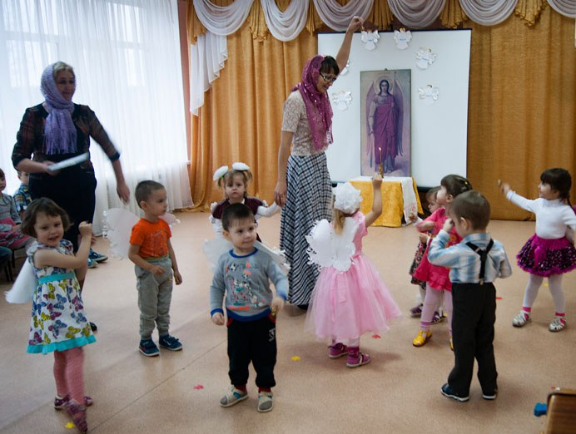
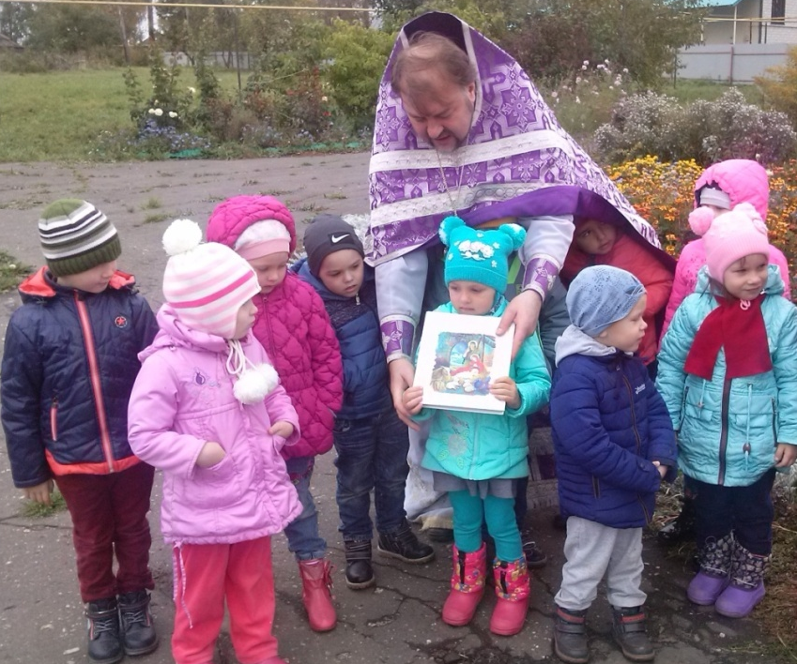
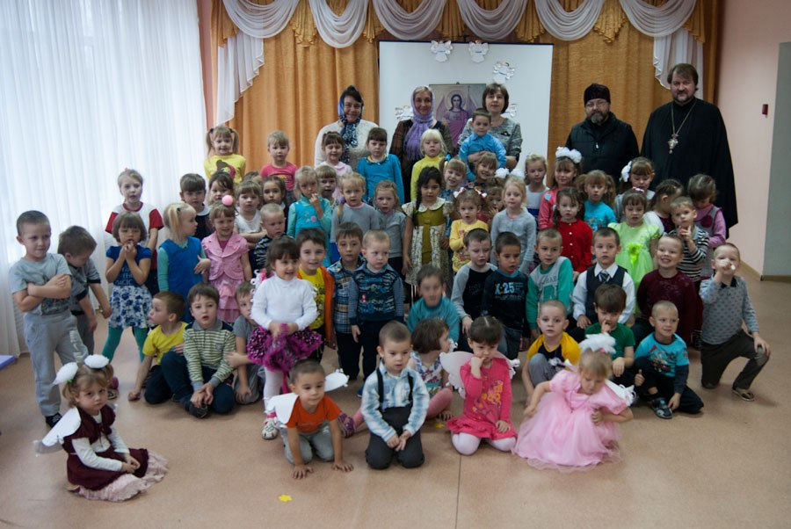
добру, милосердию, мужеству, любви к Отечеству (Собор Архистратига Михаила и прочих Небесных Сил бесплотных Ангелов, Воздвижение, День Сорока мучеников Севастийских)

Slide 8
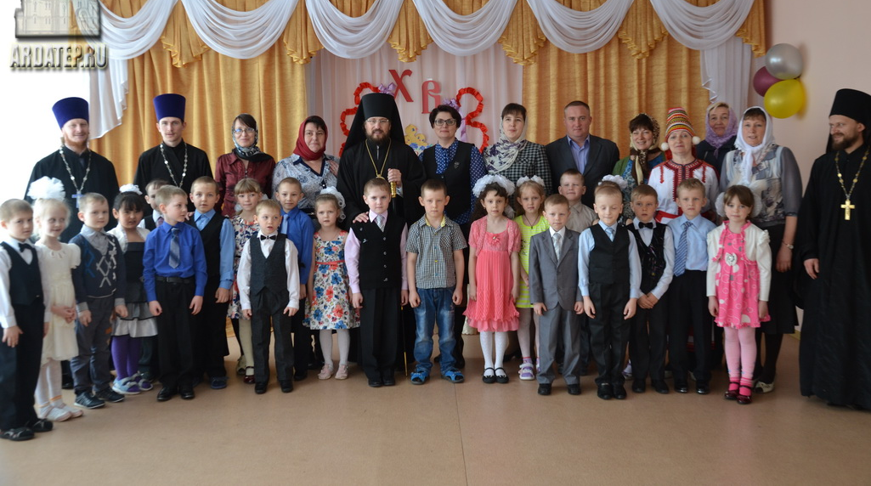
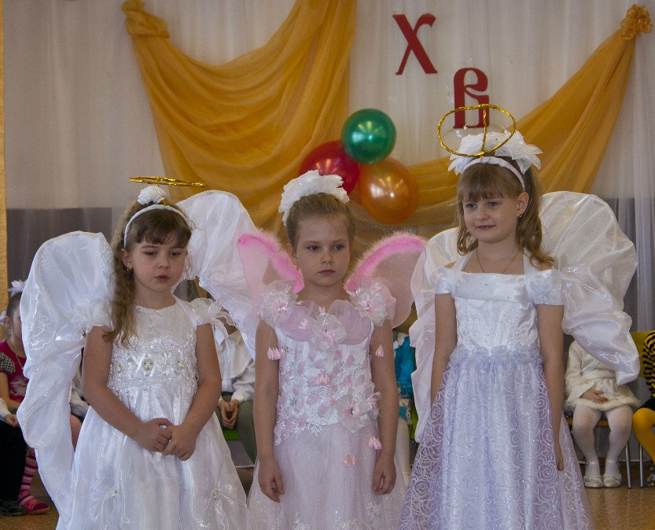
радоваться жизни и радовать других своим творчеством (Пасха)

Slide 9
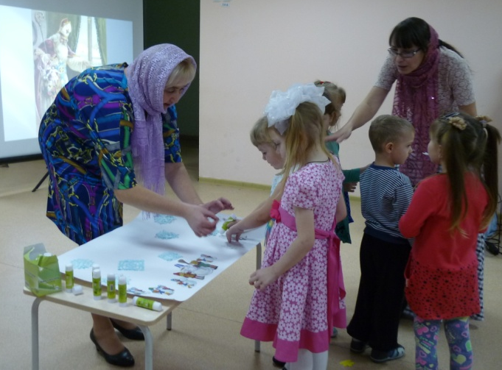
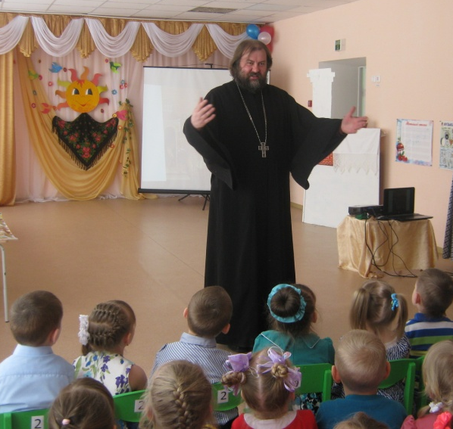
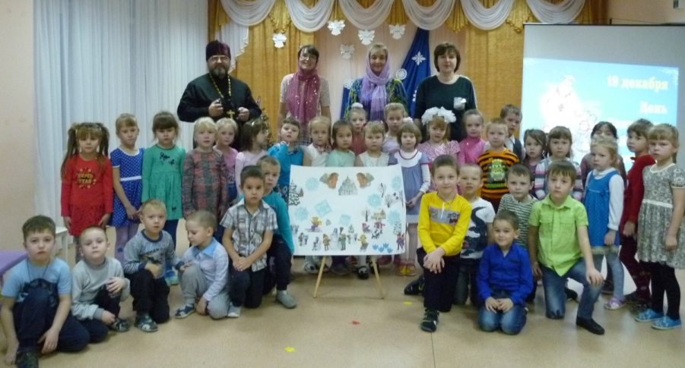
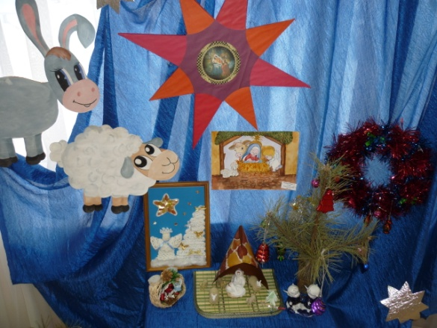
Праздник - это итоговое событие, на реализацию которого направлены методы работы по духовно-нравственному направлению с детьми, педагогами и родителями: проведение НОД, бесед, экскурсий, консультаций, лекториев, выставок, конкурсов и т.д.

Slide 10
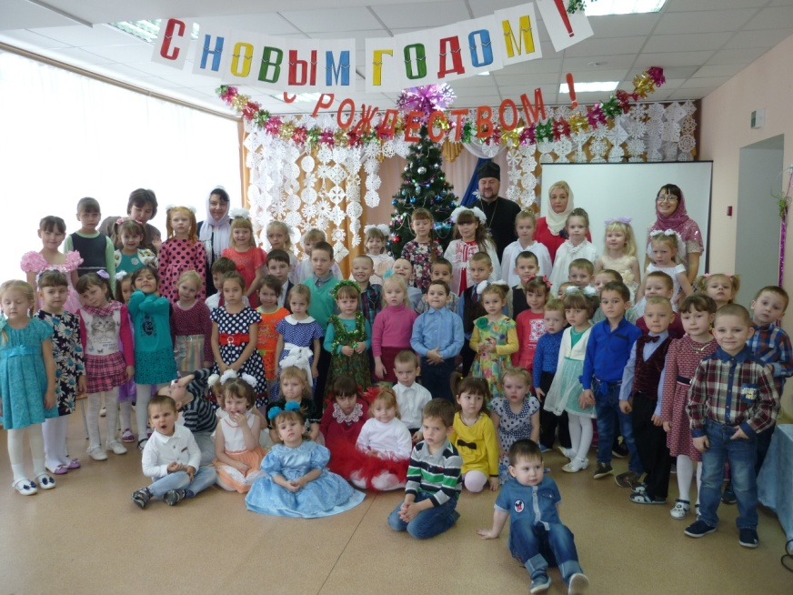
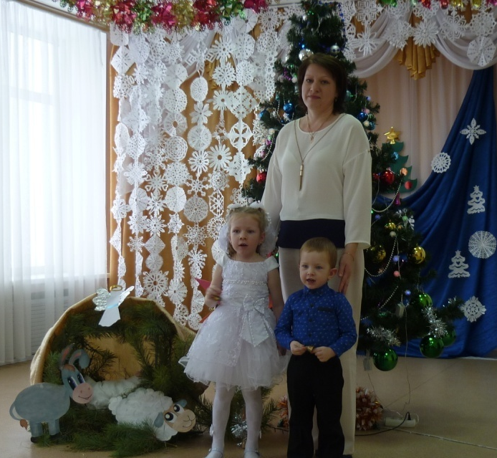
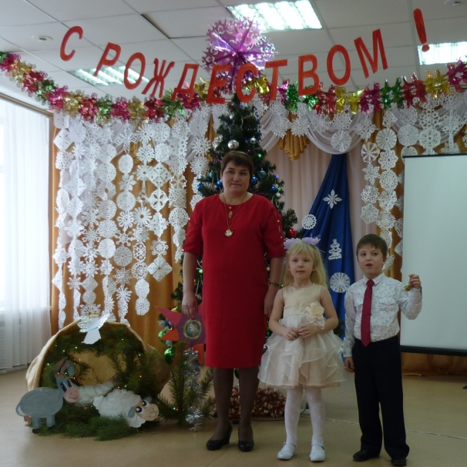
Основной целью моей работы по духовно-нравственному направлению является - создание благоприятных условий для развития духовно-нравственной личности дошкольника на основе православных ценностей и традиций русского и эрзянского народа. Привлечение членов семьи к процессу духовно-нравственного воспитания детей.

Slide 11
Основными задачами являются: Обучающие задачи: формировать духовно – нравственную личность ребенка и знакомить с важнейшими событиями из Священной истории; расширять представления детей о культурном наследии русского и эрзянского народа; знакомить с христианскими ценностями, основанными на православных традициях. Воспитательные задачи: воспитывать стремление к доброте, правдивости; любовь к Родине, ближнему, родной культуре; бережное отношение к природе; послушание, трудолюбие, вежливость. Развивающие задачи: развивать навыки доброжелательного общения, внимания, терпения, усердия, способность различать нравственное и безнравственное. Приобщать детей к нравственным устоям Православной культуры. Дать детям твёрдые ориентиры добра, истины, любви в образцах православной жизни на основе веры, надежды, любви.

Slide 12
В ходе реализации работы по духовно-нравственному направлению дети показывают: умение преподнести зрителям приобретенные умения и навыки; умение соблюдать правила общения в совместной деятельности; научились проявлять коммуникабельность по отношению друг к другу; могут назвать основные православные праздники, высказать свое отношение к ним. Возросла заинтересованность родителей в совместной деятельности с детьми, к процессу воспитания и обучения детей в ДОО.

Slide 13
Результаты реализации духовно-нравственного направления в ДОО отражаются на сайтах Ардатовской епархии, администрации района и ДОО. ardatep.ru http://bignatovo.e-mordovia.ru/ http://bolsheign13.a2b2.ru

Slide 14
* В данном направлении мной была разработана программа по духовно – нравственному воспитанию дошкольников

Slide 15
Была награждена грамотами Большеигнатовского благочиния за духовно-нравственное воспитание подрастающего поколения. И главная награда, результат, на который я всегда надеюсь, заключается в усвоении ребенком вечных ценностей: любви, милосердия, сострадания, правдолюбия, в стремлении его к добру и неприятию зла.

Slide 16
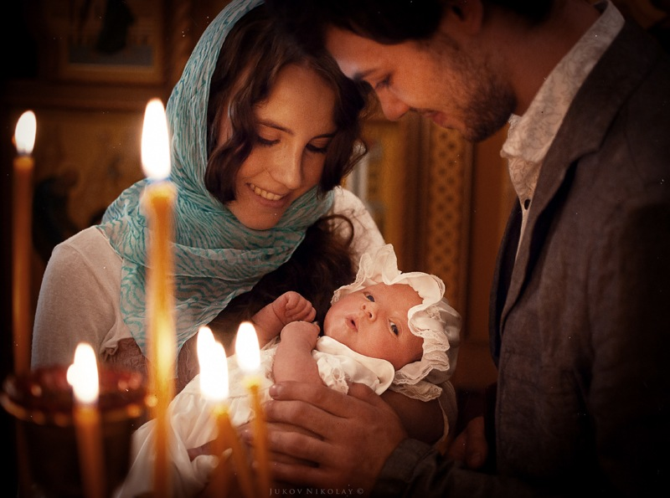
Важно отметить, что перечисленные методы нацеливают на успешное решение поставленных задач и применение этих методов возможно только при объединении усилий семьи и других социальных институтов. Поэтому, перспективой дальнейшего развития в своей работе я вижу установление преемственности, доверительного делового контакта между семьей и детским садом, в ходе которого будет корректироваться воспитательная позиция родителей и педагогов в формировании духовно-нравственных ценностей наших детей и мира вокруг нас.

Slide 17
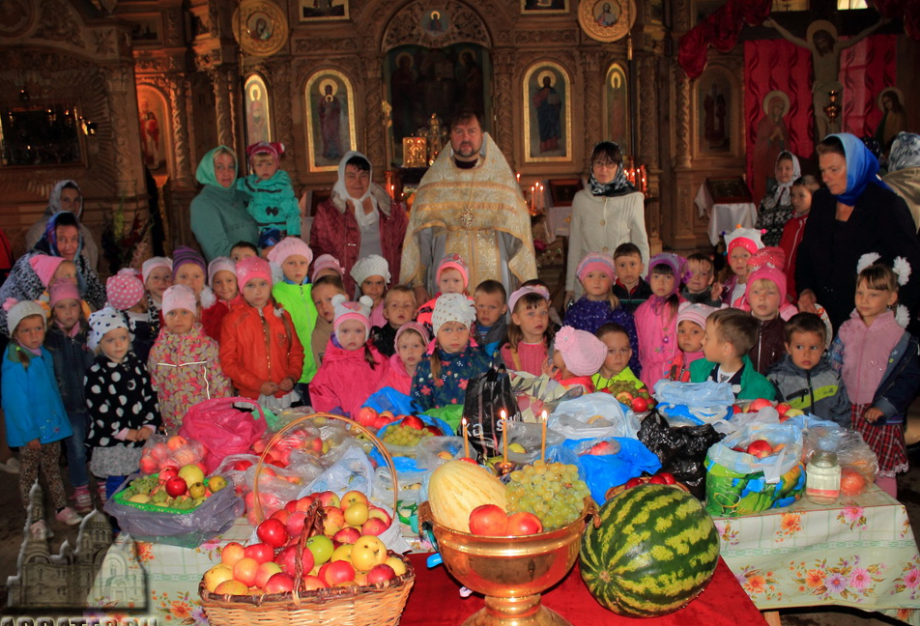
Спасибо за внимание!

